Slide 1
Zastosowanie algorytmu UCT do stworzenia sztucznej inteligencji grajacej w Connect4
Patryk Fijałkowski
Mateusz Burczaniuk

Slide 2
Zaimplementowane strategie agentów
Random
Greedy
Algorytm UCT
UCB-Minimal (usprawnienie do UCT)
UCB-V (usprawnienie do UCT)

Slide 3
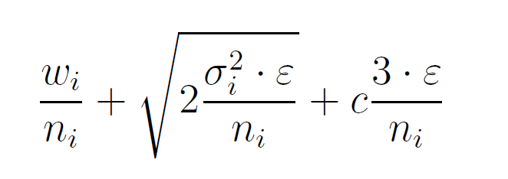
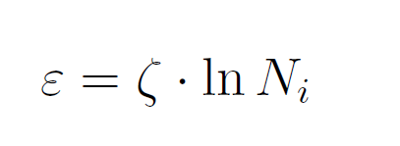
UCB-V
Korzysta z wariancji (unikamy rozbieżności)
Funkcja eksploracji

Slide 4
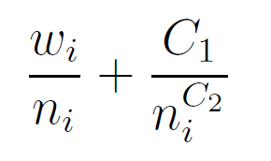
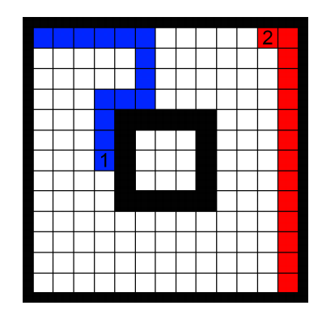
UCB-Minimal
Głowne założenie: prostota
C1 balansuje eksploatację i eksplorację
C2 koryguje wpływ eksploracji
Dobrze się sprawdza w grach o niskim branching factor (jak Tron)

Slide 5
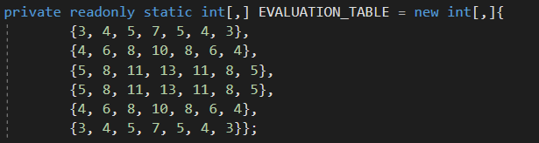
Algorytm zachłanny
if(OpponentWinsNextTurn())
BlockHim();
else
PerformMostValuableMove();
PLUSY:
Łatwość implementacji
Szybkość
Nie popełnia najbardziej trywialnego błędu, więc nadaje się do benchmarkowania
Jest deterministyczny, więc nadaje się do benchmarkowania
MINUSY:
Przewiduje tylko 1 ruch przeciwnika do przodu

Slide 6
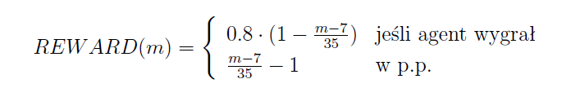
Jak przeprowadziliśmy badania?
Funkcja REWARD przyjmująca wartośći z zakresu [-1; 0.8], zależna od liczby ruchów
Dla każdego wariantu UCT – uruchomienie na 20 różnych seedach

Slide 7
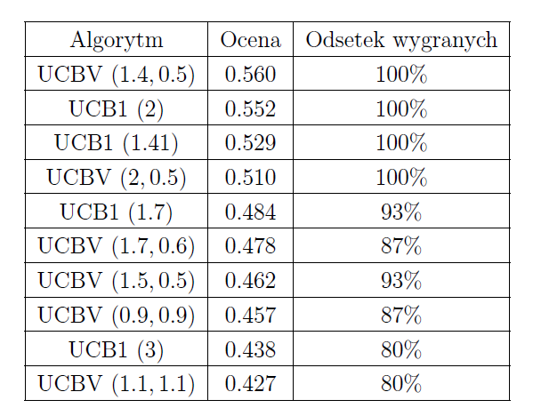
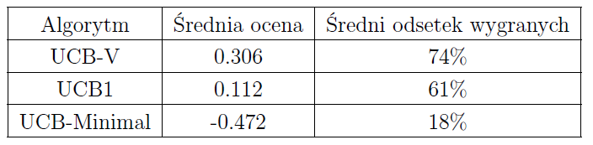
Optymalne parametry - podsumowanie
Łącznie 10.000 rozgrywek
Zawsze 15.000 iteracji MCTS
Klęska UCB-Minimal

Slide 8
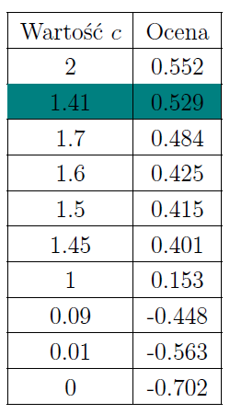
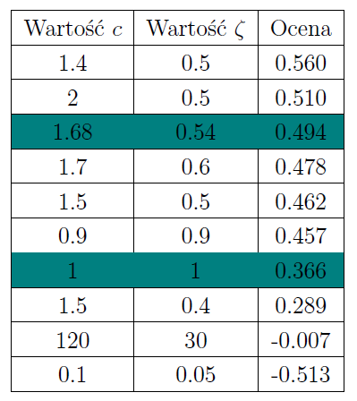
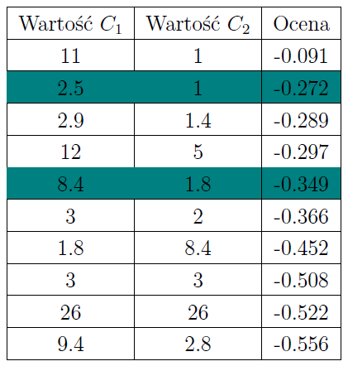
Optymalne parametry - szczegóły
UCB1
UCB-V
UCB-Minimal

Slide 9
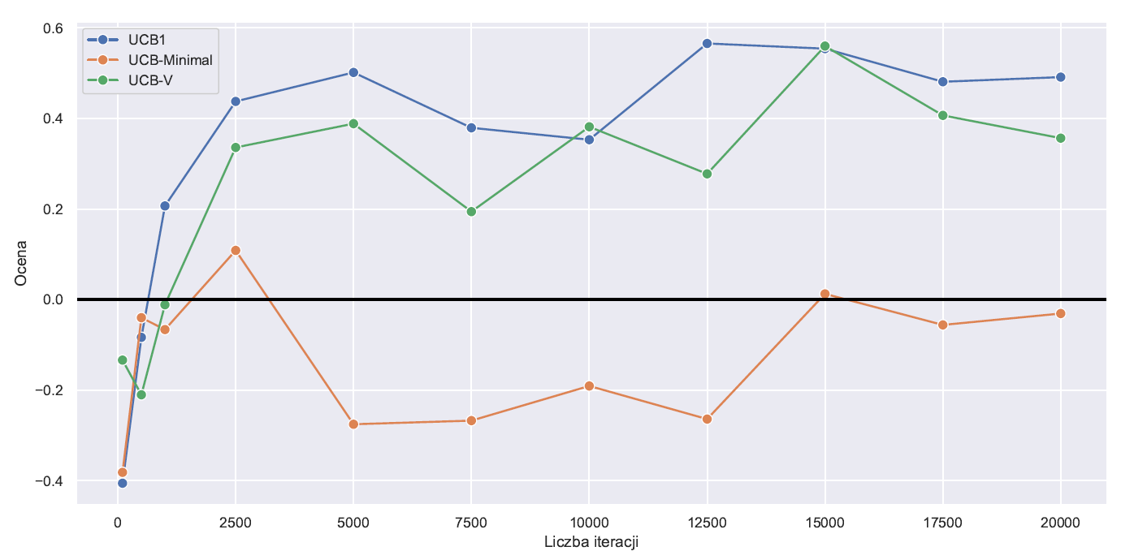
Iteracje MCTS

Slide 10
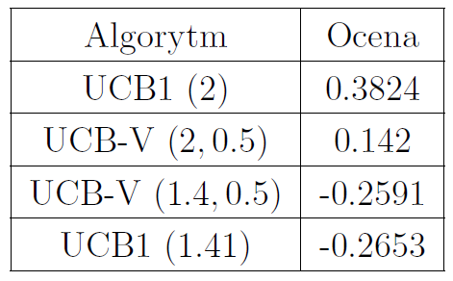
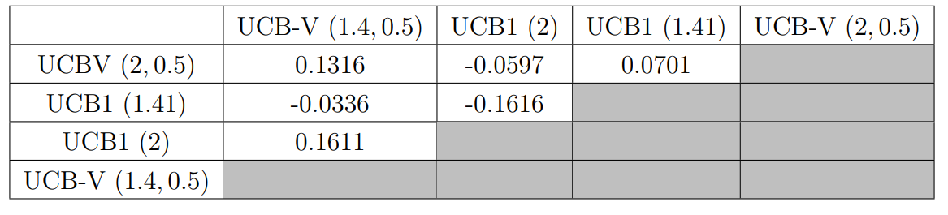
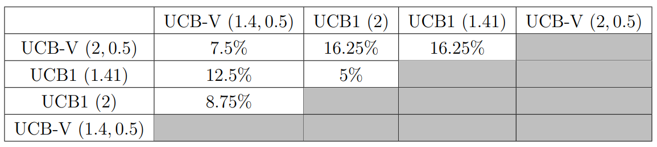
Najlepszy wariant
Zwycięzca: UCB1 z c=2, 15000 iteracji
UCB-V często doprowadzał do remisów (13.4%)

Slide 11
Źródła
Francis Maes, Louis Wehenkel, Damien Ernst, Automatic Discovery of Ranking Formulas for Playing with Multi-armed Bandits, European Workshop on Reinforcement Learning, Athens, Greece, September 9–11, 2011.
Pierre Perick, David L. St-Pierre, Francis Maes, Damien Ernst, Comparison of Different Selection Strategies in Monte-Carlo Tree Search for the Game of Tron, IEEE Conference on Computational Intelligence and Games, Granada, Spain, September 12–15, 2012.
Jean-Yves Audibert, Remi Munos, Csaba Szepesv´ari, Tuning Bandit Algorithms in Stochastic Environments, Algorithmic Learning Theory 18th International Conference, Sendai, Japan, October 1–4, 2007.

Slide 12
Dziękujemy za uwagę ☺

